Slide 1


Slide 2

INTRODUCCIÓN A
LA TEOLOGÍA
16 DOCTRINAS BÍBLICAS

Slide 3
Las Últimas Cosas
CAPITULO 9
PÁGINAS 260 AL 284
Profesor: GENARO TORRES V.

Slide 4
LA ESPERANZA BIENAVENTURADA:
LA SEGUNDA VENIDA DE NUESTRO SEÑOR
(DOCTRINA 13) (PARTE 1)
La resurrección de los que han muerto en Cristo y su arrebatamiento junto con los que estén vivos cuando sea la venida del Señor es la esperanza inminente y bienaventurada de la Iglesia.
1 Tesalonicenses 4:16-17
Romanos 8:23
Tito 2:13
1 Corintios 15:51-52

Slide 5
A. DESCRIPCIÓN GENERAL:
Citas útiles de líderes y eruditos sobre la Segunda Venida
(la esperanza bienaventurada)
Menzies y Horton aclaran: “La definición del término Segunda Venida es amplia, se usa al menos de dos maneras diferentes. A veces se usa el término para referirse al drama total de los últimos tiempos, que abarca tanto el *RAPTO DE LA IGLESIA Y LA *REVELACIÓN DE CRISTO EN GLORIA TRIUNFANTE (2 Ts 1:7), cuando Él pisará el monte de los Olivos (Zac 14:4).
A veces el término se usa específicamente para referirse a la Revelación de Cristo, a diferencia del Rapto, que lo precede” (vea la figura 9.1). (Menzies y Horton, Bible Doctrines, pág. 216). 7

Slide 6
Documento de posición del Presbiterio General de las Asambleas de Dios, acordado 14/08/1979: “Los pasajes que se refieren al arrebatamiento describen la venida del Señor por su pueblo.
Los pasajes que se refieren a LA REVELACIÓN DE CRISTO describen la VENIDA DEL SEÑOR CON SUS SANTOS.
Colosenses 3:4 habla de la aparición de creyentes con Cristo en su venida. Judas 14 también predice el regreso del Señor con su pueblo para ejecutar el juicio al que se hace referencia en muchos otros pasajes relacionados con su aparición pública.
PUESTO QUE LAS ESCRITURAS NO SE CONTRADICEN, PARECE RAZONABLE CONCLUIR QUE LOS PASAJES QUE DESCRIBEN LA VENIDA DE CRISTO POR LOS SANTOS Y CON LOS SANTOS INDICAN DOS FASES DE SU VENIDA”

Slide 7
Stanley M. Horton (editor) y Ralph W. Harris (editor ejecutivo) comentan: “El énfasis doctrinal ahora pasa de la encarnación (Tit 2:11) hasta la Segunda Venida (Tit 2:13). Pablo lo llama ‘ESA ESPERANZA BIENAVENTURADA’”
“Porque la gracia de Dios se ha manifestado para salvación a todos los hombres, enseñándonos que, renunciando a la impiedad y a los deseos mundanos, vivamos en este siglo sobria, justa y piadosamente, aguardando la esperanza bienaventurada y la manifestación gloriosa de nuestro gran Dios y Salvador Jesucristo, quien se dio a sí mismo por nosotros para redimirnos de toda iniquidad y purificar para sí un pueblo propio, celoso de buenas obras” (Tit 2:11-14)

Slide 8
B. INTRODUCCIÓN:
Una Doble Defensa Al Estudiar Escatología
Al llegar a este capítulo final, ya hemos estudiado los temas anteriores y más fáciles, como la Soteriología (el estudio de la salvación), la Neumatología (el estudio del Espíritu Santo) y la Eclesiología (el estudio de la Iglesia). Ahora bien, hemos llegado al difícil y misterioso estudio de la *ESCATOLOGÍA. La palabra griega eschatos significa último. LA ESCATOLOGÍA ES EL ESTUDIO DE LAS ÚLTIMAS COSAS.

Slide 9
1. LA PRIMERA DEFENSA al estudiar escatología es la humildad.
Pablo le advirtió a Timoteo acerca de algunos que eran demasiado confiados. Pablo dijo que algunos hablan “sin entender ni lo que hablan ni lo que afirman” (1 Ti 1:7)
Sabio dice: “Los maestros arrogantes rara vez dudan, pero a menudo se equivocan”. Al estudiar escatología, debemos practicar la humildad.
¿Por qué? Debemos ser humildes porque Dios ha guardado muchos secretos acerca de los últimos días. Dios no nos dice todo lo que nos gustaría saber sobre el fin de los tiempos.

Slide 10
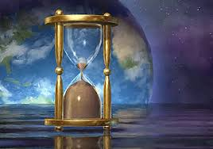
Y EL TIEMPO ¿CUÁNDO SUCEDERÁN ESTAS COSAS?
El Señor Jesús dijo: “Pero del DÍA Y LA HORA nadie sabe, ni aun los ángeles de los cielos, sino sólo mi Padre” (Mateo 24:36)
El apóstol Pedro dijo: “Más, oh amados, no ignoréis esto; que para con el Señor un día es como mil años; y mil años es como un día” (2Ped.3:8)

Slide 11
Profetas y apóstoles e incluso Jesús cuando estuvo en la tierra, no tenían las respuestas a todas sus preguntas sobre la escatología. La historia es Su historia.
La figura 9.3 da una serie de pasajes clave para recordarnos que solo nuestro Padre Celestial entiende todos los detalles sobre el final de Su historia.

Slide 12
2. LA SEGUNDA DEFENSA al estudiar la escatología es centrarse en el PANORAMA GENERAL, no en los pequeños detalles.
Con respecto a la escatología, el Espíritu Santo guio a los escritores a enfocarse en la GRAN historia del regreso de Cristo, que incluye: la gloria de Cristo, separar a los pecadores de los santos, recompensar a los justos, y juzgar a los injustos.
Los escritores bíblicos se enfocan en los resultados finales, NO en los pequeños detalles de los tiempos y las estaciones.

Slide 13
Mateo es un buen ejemplo de esto. Él entreteje su escatología en todo su Evangelio. La figura 9.4 da ejemplos de cómo Mateo se centró en los resultados finales cuando Jesús regrese.
Todo buen estudiante debe aprender a responder estas preguntas. En cada uno de estos pasajes, la gran pregunta escatológica en la que deberá enfocarse es: ¿EN QUÉ GRUPO ESTARÉ?

Slide 14
LA ESCATOLOGÍA DE PABLO
ES DE CORTO ALCANCE
La escatología de Pablo, por otro lado, enfatiza que nuestro tiempo en la tierra es corto (1 Co 7:29). Debemos usar las cosas de este mundo sin apegarnos a ellas, “porque la apariencia de este mundo se pasa” (1 Co 7:31), “…porque nada hemos traído a este mundo, y sin duda nada podremos sacar” (1 Ti 6:7).
Pablo nos asegura la verdad del Rapto (1 Ts 4:13-18) y también de la Revelación, cuando Cristo juzgue al Anticristo (2 Ts 2:1-12).

Slide 15
Pero Pablo no menciona el Milenio ni los nuevos cielos y tierra. Además, dado que Pablo a menudo les escribía a los nuevos conversos, ¡no aclara muchas de las preguntas que a los creyentes maduros les gustaría leer!
La escatología de Pablo nos enseña a vivir listos para encontrarnos con Jesús en cualquier momento y ser cambiados en un instante, en un abrir y cerrar de ojos en la última trompeta (1 Co 15:52).

Slide 16
¡LA ESCATOLOGÍA DE PEDRO ES DE ALCANCE EXTRALARGO!
“E inmediatamente después de la tribulación de aquellos días, el sol se oscurecerá, y la luna no dará su resplandor, y las estrellas caerán del cielo, y las potencias de los cielos serán conmovidas. Entonces aparecerá la señal del Hijo del Hombre en el cielo; y entonces lamentarán todas las tribus de la tierra, y verán al Hijo del Hombre viniendo sobre las nubes del cielo, con poder y gran gloria. Y enviará sus ángeles con gran voz de trompeta, y juntarán a sus escogidos, de los cuatro vientos, desde un extremo del cielo hasta el otro” (Mt 24:29-31).

Slide 17
Justo antes de la ascensión del Señor, Pedro se encontraba entre los que estaban ansiosos por saber todas las respuestas acerca de la escatología (Hch 1:6-7).
Pero a medida que transcurrieron los años después de la resurrección de Cristo, Pedro pasó de enfocarse en fechas y tiempos a enfocarse en ser testigo, evangelista, misionero y pastor fiel de las ovejas de su Padre.
Después de décadas de ministerio fiel, el Espíritu Santo inspira a Pedro a escribir dos cartas o epístolas.

Slide 18
PERO PEDRO NO ESCRIBE ACERCA DEL RAPTO, EL ANTICRISTO, LA TRIBULACIÓN NI EL MILENIO. Años de caminar en el Espíritu Santo y crecer en gracia le enseñaron a Pedro a dejarle los detalles de la escatología a Dios.
Él nos advierte que los burladores negarán el regreso del Señor. Pedro enfatiza una gran verdad para los estudiantes de escatología. El viejo pescador escribe: “Mas, oh amados, no ignoréis esto: que para con el Señor un día es como mil años, y mil años como un día” (2 P. 3:8).

Slide 19
PEDRO NOS ACONSEJA: “Pero el día del Señor vendrá como ladrón en la noche; en el cual los cielos pasarán con grande estruendo, y los elementos ardiendo serán deshechos, y la tierra y las obras que en ella hay serán quemadas (Pedro 3:10)
“Puesto que todas estas cosas han de ser deshechas, ¡cómo no debéis vosotros andar en santa y piadosa manera de vivir”, (Pedro 3:11)
“Esperando y apresurándoos para la venida del día de Dios, en el cual los cielos, encendiéndose, serán deshechos, y los elementos, siendo quemados, se fundirán”! (Pedro 3: 12)

Slide 20
“Pero nosotros esperamos, según sus promesas, cielos nuevos y tierra nueva, en los cuales mora la justicia” (Pedro 3: 13) .
“Por lo cual, oh amados, estando en espera de estas cosas, procurad con diligencia ser hallados por él sin mancha e irreprensibles, en paz” (Pedro 3:14)
“guardaos, no sea que arrastrados por el error de los inicuos, caigáis de vuestra firmeza” (Pedro 3: 17b)
“Antes bien, creced en la gracia y el conocimiento de nuestro Señor y Salvador Jesucristo” (2 P 3:10-14; 17b-18ª;Pedro 3:18)

Slide 21
LA ESCATOLOGÍA DE JUAN ES LA MÁS
DIFÍCIL DE INTERPRETAR.
En su Evangelio, Juan comparte una perspectiva diferente a la de los sinópticos. Del mismo modo, en el libro de Apocalipsis, Juan también comparte un punto de vista diferente.
Incluso más que Mateo, Pablo y Pedro, Juan enfatiza que muchos creyentes serán martirizados por la influencia del diablo y el Anticristo. Por un lado, Juan nos asegura que Dios guardará y protegerá a sus hijos (figura 9.5).

Slide 22
LA ESPERANZA BIENAVENTURADA:
LA SEGUNDA VENIDA DE NUESTRO SEÑOR
(DOCTRINA 13)(PARTE 2)
EL RAPTO: El primer aspecto de la Segunda Venida, la esperanza bienaventurada
Pregunta:
1: ¿Qué es el Rapto?
La palabra Rapto proviene de la palabra latina raptus. Significa “levantar” o arrebatar como un águila arrebata a su presa. Pablo fue arrebatado, o subido, al tercer cielo

Slide 23
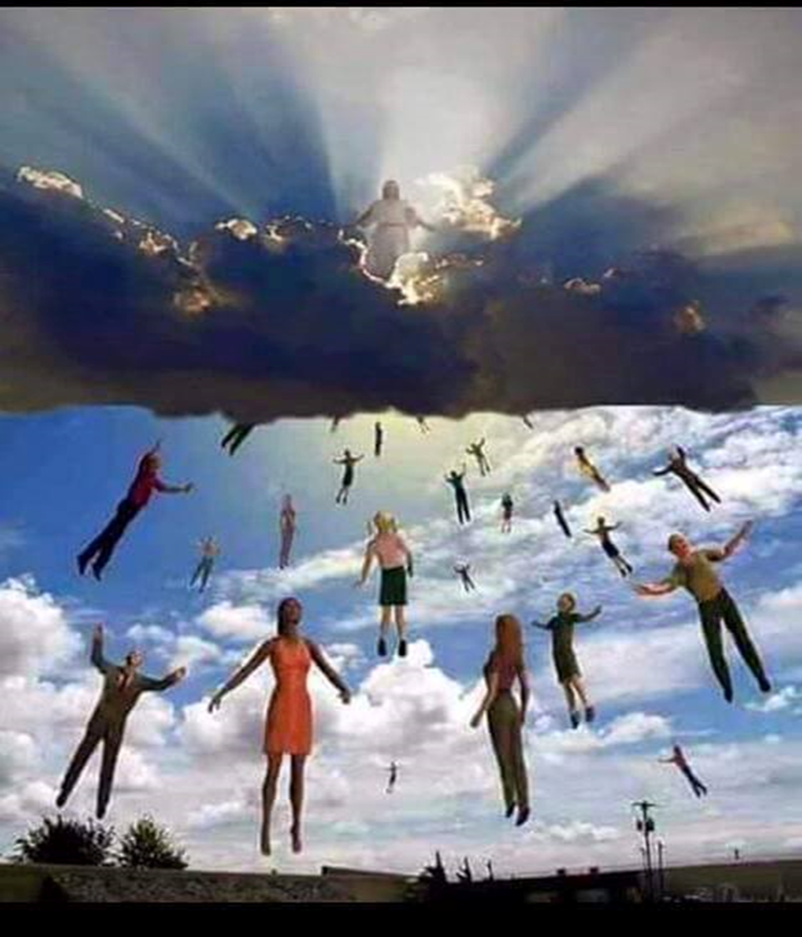
¿Qué es el Rapto? Las últimas cosas 269 (2 Co 12:2). La palabra griega para Rapto es harpazo.
El *Rapto es el acontecimiento en el que Cristo regresa, levanta a sus seguidores y se encuentran con Él en el aire, y de repente los transforma para que sean como Él, perfeccionados en santidad y con cuerpos gloriosos e inmortales.

Slide 24
¿CUÁLES SON LOS TRES PUNTOS DE VISTA DIFERENTES SOBRE EL TIEMPO DEL RAPTO?
Pasajes como 1 Tesalonicenses 4:16-18 enseñan claramente el Rapto. Los creyentes serán arrebatados para encontrarse con Cristo en el aire. PERO ¿CUÁNDO OCURRIRÁ EL RAPTO? ESTA ES UNA PREGUNTA DIFÍCIL.
Practicamos la humildad, porque no vemos el futuro con tanta claridad como nos gustaría verlo. No todos los maestros piadosos de la Biblia están de acuerdo en cuándo se llevará a cabo el Rapto.
La figura 9.7 muestra tres puntos de vista sobre el tiempo del Rapto. EXAMINEMOS ESTOS TRES PUNTOS DE VISTA:

Slide 25
EL PUNTO DE VISTA DEL RAPTO EN LA PRETRIBULACIÓN (ANTES DE LA TRIBULACIÓN):
El punto de vista del Rapto en la pretribulación (antes de la tribulación): PRE SIGNIFICA “ANTES”.
Por lo tanto, la posición de la pretribulación afirma que Jesús nos levantará para estar con Él antes de los 7 años de pruebas. El libro que usted está estudiando enseña que la posición de la pretribulación es correcta.

Slide 26
EL PUNTO DE VISTA DE LA * MIDTRIBULACIÓN (MITAD DE LA TRIBULACIÓN).
El punto de vista de la * MIDTRIBULACIÓN (MITAD DE LA TRIBULACIÓN). Este punto de vista enseña que el Rapto ocurrirá en la mitad de la semana setenta de Daniel (Dn 9:24). La última mitad de la Tribulación es la peor.
Recordemos que el Anticristo rompe el pacto con Israel después de tres años y medio. La teoría de la midtribulación dice que la Iglesia se va antes de que comiencen los últimos 1.260 días de ira.

Slide 27
EL PUNTO DE VISTA DE LA *POSTRIBULACIÓN: POS SIGNIFICA “DESPUÉS”.
El punto de vista de la *POSTRIBULACIÓN: PRE SIGNIFICA “ANTES”, PERO POS SIGNIFICA “DESPUÉS”.
La teoría de la POSTRIBULACIÓN enseña que Jesús no regresará hasta después de la tribulación. Por lo tanto, este punto de vista enseña que la Iglesia debe pasar por la Tribulación.
La gente que acepta la postribulación dice que 2 Tesalonicenses 2:1-4 pone el Rapto y la Segunda Venida juntos.
Pero los PRETRIBULACIONISTAS ven dos eventos separados en este pasaje. Nosotros creemos que “nuestra reunión con él” se refiere al Rapto (2 Ts 2:1).

Slide 28
Pablo se refiere a la Segunda Venida como “el día del Señor” y “ese día” (2 Ts 2:2-3). Los tesalonicenses estaban confundidos acerca del Rapto y la Segunda Venida. Tenían miedo de haberse perdido el Rapto (2 Ts 2:2).
Pablo les recordó que el Anticristo debe gobernar antes de la Segunda Venida de Cristo a la tierra (2 Ts 2:3-4).

Slide 29
Pero algo está impidiendo que el Anticristo gobierne ahora (2 Ts 2:6). Creemos que la fuerza que detiene al Anticristo es el poder del Espíritu Santo a través de la Iglesia.
Después del Rapto, el poder espiritual, las oraciones y la influencia piadosa de los creyentes desaparecerán.
Entonces, Satanás tendrá mayor libertad para gobernar esta tierra (2 Ts 2:7-8). Después del Rapto, el mal estallará como un diluvio

Slide 30
PREGUNTA 4. ¿QUÉ ACTITUDES DEBEMOS TENER HACIA LOS CREYENTES QUE TIENEN OTROS PUNTOS DE VISTA SOBRE EL RAPTO?
Consideremos tres actitudes hacia los hermanos y hermanas en Cristo que difieren con nuestro punto de vista sobre el Rapto.
PRIMERO QUE TODOS LOS CREYENTES SE ANIMEN UNOS A OTROS A VIVIR VIDAS SANTAS Y A PRACTICAR LA OBEDIENCIA A LAS ENSEÑANZAS DE JESÚS.
Lo más importante acerca del Rapto no es estar en lo correcto en el cuanto al tiempo, ya sea antes de la tribulación, a mitad de la tribulación o después de la tribulación. Todos los que caminan con el Señor subirán en el Rapto, ya sea que sus puntos de vista sean pretribulación, midtribulación o postribulación.

Slide 31
Incluso los muertos en Cristo subirán en el Rapto, ya sea que su escatología fuera correcta o incorrecta. No importa si un seguidor de Jesús murió creyendo que el Rapto será antes, a mediados o después.
El Rapto es para aquellos que caminan con Jesús. “CONOCE EL SEÑOR A LOS QUE SON SUYOS; y: Apártese de iniquidad todo aquel que invoca el nombre de Cristo” (2 Ti 2:19).
Por lo tanto, andemos en el Espíritu y en la luz (Ro 8:13-14; Gá 5:16-26; 1 Jn 1:5-7). ¡Y ANIMEMOS A OTROS A ENFOCARSE EN CAMINAR EN EL ESPÍRITU EN LUGAR DE DISCUTIR SOBRE EL TIEMPO DEL RAPTO!

Slide 32
SEGUNDO, ALENTÉMONOS MUTUAMENTE POR SI LLEGA LA PERSECUCIÓN. Algunos pierden su fe cuando llega la persecución (Mt 13:21).
Aquellos que creen en un Rapto a la mitad de la tribulación o después de la tribulación a menudo esperan morir por su fe.
¿Están preparados para los tiempos difíciles los que creen en un Rapto antes de la tribulación? Dios nos ha librado de su ira (Ro 1:18-23; 5:9; 1 Ts 1:10; 5:9).

Slide 33
Pero los creyentes no siempre son liberados de la ira de Satanás o de la ira de los humanos. Nadie debe creer que el Rapto nos librará de toda persecución. Santiago fue decapitado. Esteban fue apedreado.
Algunos informan que los gobernantes romanos mataron a 5 millones de cristianos en 200 años. En estos días, por a amar a Jesús, alrededor de 160,000 mueren cada año, ¡lo que suma 5 millones de mártires en 32 años! 13 Todos los creyentes tienen que saber que es probable que sufran persecución en esta vida (2 Ti 3:12).

Slide 34
TERCERO, AMÉMONOS LOS UNOS A LOS OTROS. JESÚS NO DIO NINGUNA ORDEN ACERCA DE QUÉ CREER SOBRE EL TIEMPO DEL RAPTO. Pero sí nos mandó amarnos unos a otros como Él nos amó (Jn 15:12).
Repase lo que 1 Corintios 13 enseña acerca del amor. El amor es paciente, benigno y cortés. No es jactancioso, sino humilde. El amor nunca se irrita (1 Co 13:4-5). A veces nuestro mayor error no es lo que creemos, sino la forma en que tratamos a otros creyentes.
Gleason Archer cree en un Rapto a la mitad de la tribulación. 15 Es un hermano maravilloso y un maestro bíblico muy conocido. Él ha bendecido a la Iglesia con muchos libros útiles.

Slide 35
Robert Gundry es otro conocido maestro de la Biblia. Él cree en el Rapto después de la tribulación. 16 Pero muchos de los que creen en un Rapto en la pretribulación usan el libro de Gundry sobre el Estudio del Nuevo Testamento.
17 Hay hermanos y hermanas preciosos que creen que el Rapto será a mitad de la tribulación o después de la tribulación. Respetemos la presencia de Jesús en estos creyentes. Al igual que Pablo, regocijémonos cuando alguien predique a Cristo (Fil 1:12-18).

Slide 36
Regocijémonos especialmente cuando amados eruditos como Gleason Archer y Robert Gundry predican a Cristo.
Regocijémonos por estar de acuerdo en los asuntos de la salvación, como la cruz y la sangre de Jesús. Y, sobre todo, mostremos amor a cada creyente. En esto conocerán todos que somos discípulos del Señor (Jn 13:35).
El apóstol Juan que escribió Apocalipsis es el mismo que enfatiza que debemos amarnos unos a otros

Slide 37
B. LA REVELACIÓN: EL SEGUNDO ASPECTO DE LA VENIDA DEL SEÑOR, LA ESPERANZA BIENAVENTURADA
Pregunta 5: ¿Por qué nos referimos a la Segunda Venida de Cristo como “LA ESPERANZA BIENAVENTURADA”?
1 Las palabras “la esperanza bienaventurada” aparecen solo una vez en la Biblia. “…aguardando la esperanza bienaventurada y la manifestación gloriosa de nuestro gran Dios y Salvador Jesucristo” (Tit 2:13).
Recuerde que hay dos aspectos de la Segunda Venida; es decir, la esperanza bienaventurada. LOS DOS ASPECTOS SON EL RAPTO Y LA REVELACIÓN (figura 9.1). Nuestra esperanza bienaventurada es que Jesús, nuestro Salvador, aparecerá. Hay varias razones por las que su aparición es nuestra esperanza bienaventurada

Slide 38
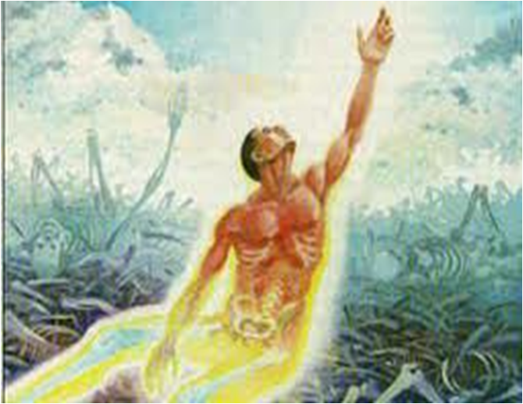
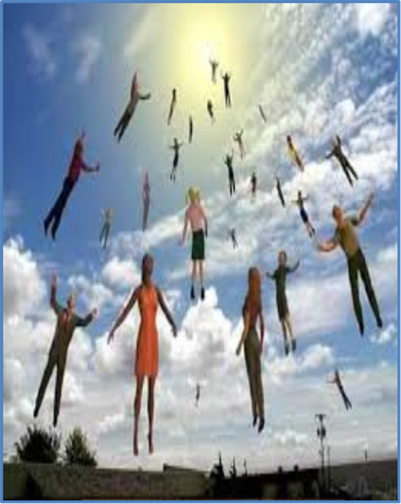
1. NOS REFERIMOS A SU APARICIÓN COMO LA ESPERANZA BIENAVENTURADA PORQUE CUANDO ÉL APAREZCA OCURRIRÁ EL RAPTO (1 Ts 4:16-17).
¿POR QUÉ VIENE? Él viene a llevar a los creyentes para que estén con Él para siempre. Los creyentes que ya han muerto serán resucitados para encontrarse con Cristo primero. Entonces, los creyentes que aún están vivos serán arrebatados junto con ellos. ¡Aleluya!
La esperanza de que Jesús aparezca para llevarnos a estar con Él es emocionante, tan emocionante que las Escrituras y los creyentes se refieren a ella como la esperanza bienaventurada. ¡Él viene por nosotros! (Jn 14:1-3) Cuando Jesús regrese, estaremos con Él para siempre, los santos de todas las edades y nuestros seres queridos creyentes. C

Slide 39
2. También nos referimos a la aparición de Cristo como la esperanza bienaventurada PORQUE NUESTRA SALVACIÓN SERÁ COMPLETA.
Nuestra salvación incluye el pasado, el presente y el futuro. La salvación comenzó en el pasado cuando nacimos de nuevo. Continúa en el presente a medida que crecemos en la semejanza de Cristo. Y SERÁ COMPLETA EN EL RAPTO CUANDO SEAMOS ARREBATADOS PARA ENCONTRARNOS CON CRISTO, RECIBAMOS NUESTRO NUEVO CUERPO, Y SEAMOS TRANSFORMADOS A SU SEMEJANZA (1 Jn 3:2).
Por lo tanto, podemos decir: “Fuimos salvos. Estamos siendo salvados. ¡Y seremos salvos!” Ahora, esperamos y estamos a la expectativa de la redención de nuestro cuerpo (Ro 8:23).
En el Rapto, nuestra esperanza se hará realidad. Cuando Jesús aparezca, nuestro cuerpo será transformado. Sucederá en un instante, en un momento, en un abrir y cerrar de ojos, al sonar la última trompeta. Nuestro cuerpo terrenal será transformado en cuerpo celestial (1 Co 15:50-52).

Slide 40
3. NOS REFERIMOS A LA APARICIÓN DE CRISTO EN LA REVELACIÓN COMO LA ESPERANZA BIENAVENTURADA, PORQUE ENTONCES TRIUNFARÁ SOBRE SUS ENEMIGOS Y LOS NUESTROS.
Los doctores Menzies y Horton nos recuerdan que hay dos aspectos de la Segunda Venida: “aguardando la esperanza bienaventurada y la manifestación gloriosa de nuestro gran Dios y Salvador Jesucristo” (Tit 2:13). 20 Repase la figura 9.1.
El primer aspecto de la esperanza bienaventurada es el Rapto. El aspecto del Rapto de la esperanza bienaventurada es anhelado por cada creyente, de manera personal. Nuestro sufrimiento personal habrá terminado. Dios enjugará toda lágrima de nuestros ojos.
Seremos transformados instantáneamente, recibiremos nuestro cuerpo resucitado. Tendremos una reunión eterna con familiares y amigos en Cristo. ¡Lo mejor de todo es que viviremos con nuestro Dios para siempre!

Slide 41
El segundo aspecto de la ESPERANZA BIENAVENTURADA; es decir, LA APARICIÓN DE NUESTRO SEÑOR, ES LA REVELACIÓN CUANDO “TODO OJO LO VERÁ” (Ap 1:7). Nos referimos al arrebatamiento como el primer aspecto de la esperanza bienaventurada, debido a las muchas bendiciones personales mencionadas anteriormente.
Del mismo modo, nos referimos a la aparición de Cristo en la Revelación como el segundo aspecto de la esperanza bienaventurada. ¿Por qué? Porque cuando Jesús regrese en la Revelación, triunfará sobre sus enemigos y sobre los nuestros.

Slide 42
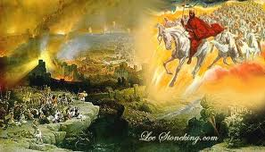
EN LA REVELACIÓN VEMOS A CRISTO REGRESANDO CON SUS SANTOS.
En una visión, Dios le mostró a Juan este segundo aspecto de la esperanza bienaventurada. Juan vio al glorificado Rey de reyes montado en un caballo blanco de guerra, seguido por sus santos.
Él llegaba a la batalla de Armagedón, al final Las últimas cosas 273 de la Tribulación (Ap 19:17-23; figura 9.1). En la batalla de Armagedón, Juan vio la sangre de los enemigos de Dios que corría hasta la rienda de un caballo (Ap 14:20; 19:11 21).

Slide 43
EL REINO DE CRISTO: EL MILENIO, EL JUICIO FINAL, LOS NUEVOS CIELOS Y LA NUEVA TIERRA (DOCTRINAS 14–16)
A. EL MILENIO. DOCTRINA 14
El reino milenario de Cristo Doctrina 14: El reino milenario de Cristo La segunda venida de Cristo incluye el rapto de los santos, que es nuestra esperanza bienaventurada, seguido por el regreso visible de Cristo con sus santos para reinar sobre la tierra por mil años.

Slide 44
CONTEXTO DANIEL 2 MUESTRA QUE EL SISTEMA MUNDIAL ACTUAL DEBE SER DESTRUIDO.
El mundo no mejorará poco a poco. Las Escrituras dicen que irá de mal en peor. De hecho, la situación se pondrá tan mal que Dios debe P 74 ¿Hay grupos de personas en su país que quizás sigan luchando hasta el milenio? Explique. P 75
¿Qué significa la palabra «milenio»? Figura 9.11
Daniel vio una piedra, no tallada por manos humanas, golpear a una estatua, ¡y luego llenar la tierra! (Dn 2:34, 44-45) detener el proceso antes de que todo esté perdido (Mt 24:22). Daniel vio una roca golpear los pies de la estatua (Dn 2:34, 44-45).

Slide 45
La piedra hizo pedazos a los reinos del mundo. Entonces la piedra creció hasta convertirse en un reino, ¡EL REINO DE CRISTO! Era como una montaña que llenaba toda la tierra. Isaías profetizó que no dañaría ni destruiría nada en todo el monte santo de Dios (Is 11:9).
El reino de Cristo será seguro y pacífico a lo largo de su reinado de 1.000 años en la tierra, ¡y para siempre! El reinado de Cristo en la tierra, cuando regrese, se llama EL MILENIO.
La palabra *milenio combina dos palabras latinas: mille (mil) y annus (año). 22 El milenio se refiere al período de mil años que Apocalipsis 20:1-6 menciona cinco veces

Slide 46
PRIMERO ESTÁ EL PUNTO DE VISTA AMILENIAL
UN *AMILENIALISTA ES UNA PERSONA QUE CREE QUE NO HABRÁ MILENIO EN LA TIERRA. Aquellos que no creen en el milenio en la tierra tienen un problema: ¿Cómo interpretarán los muchos versículos de la Biblia acerca de la nación de Israel?
Por ejemplo, Dios prometió restaurar a Israel como nación. Tómese el tiempo para leer Ezequiel 36. Ezequiel escribió en un tiempo en que Israel había sido conquistado y dispersado. Pero en 1948, Israel volvió a ser una nación. Desde entonces, Dios ha reunido a muchos judíos de regreso a la tierra prometida.
PERO AQUELLOS QUE NO CREEN EN EL MILENIO EN LA TIERRA TRATAN DE ESPIRITUALIZAR CAPÍTULOS COMO EZEQUIEL 36. TRATAN DE HACER QUE ESTE CAPÍTULO SE REFIERA AL CIELO O A LA IGLESIA.

Slide 47
UN SEGUNDO PUNTO DE VISTA SE LLAMA POSMILENIAL.
La palabra pos puede significar “después”. UN *POSMILENIALISTA CREE QUE JESÚS REGRESARÁ DESPUÉS DEL MILENIO. Pero el milenio es mil años de paz. La Biblia no enseña que tendremos mil años de paz antes de que Jesús regrese.
¡Escudriñe las Escrituras! Profetizan que la tierra empeorará cada vez más. El mal aumentará, no disminuirá. Se levantará nación contra nación. Habrá guerras y rumores de guerras (Mt 24). Los últimos días que estamos viviendo no son pacíficos.

Slide 48
EN TERCER LUGAR, ESTÁ EL PUNTO DE VISTA PREMILENIAL
†PRE SIGNIFICA “ANTES”. UN *PREMILENIALISTA CREE QUE JESÚS REGRESARÁ ANTES DEL MILENIO. Como premilenialistas, interpretamos las profecías del Antiguo Testamento y el Nuevo tan *literalmente como sea posible. En otras palabras, no espiritualizamos los versículos a menos que el contexto lo requiera.
Por ejemplo, la Biblia dice que Dios reunirá a los judíos de regreso a su tierra natal. Por lo tanto, creemos que los judíos regresarán a la tierra de Israel. No interpretamos que Israel se refiera al cielo o a la Iglesia. Del mismo modo, buscamos la manera más fácil de interpretar el Apocalipsis.
Esta es una de las razones por las que colocamos el regreso de Cristo y la resurrección de los creyentes antes del Milenio. 25

Slide 49
B. EL JUICIO FINAL (DOCTRINA 15)
HABRÁ UN JUICIO FINAL EN EL QUE LOS PECADORES MUERTOS SERÁN RESUCITADOS Y JUZGADOS SEGÚN SUS OBRAS. Todo aquel cuyo nombre no se halle en el Libro de la Vida, será confinado a sufrir castigo eterno en el lago que arde con fuego y azufre, que es la muerte segunda, junto con el diablo y sus ángeles, la bestia y el falso profeta
Nos entristece hablar del lago de fuego. Del mismo modo, Dios no encuentra placer en la muerte de los impíos (Ez 18:23). El lago de fuego es un tema muy triste. Aun así, es un tema que debemos afrontar. El juicio es necesario al menos por dos razones.

Slide 50
PRIMERO: LA JUSTICIA DE DIOS LO EXIGE. “No os engañéis; Dios no puede ser burlado” (Gá 6:7). Todo lo que una persona siembra, seguramente cosechará, ya sea bueno o malo.
SEGUNDO: LA SEGURIDAD DEL CIELO LO REQUIERE. No puede haber cielo sin que Dios separe a los santos de los pecadores que arruinarían el cielo. Así que Jesús habló mucho sobre el infierno.
Él sabía lo malo que era, ¡así que le advirtió a la gente sobre eso a menudo! Recordemos que solo en Mateo vimos 18 pasajes que contrastan las recompensas del cielo con los horrores del infierno.

Slide 51
JUAN NOS HA DICHO CLARAMENTE QUE LOS QUE SON BENDECIDOS Y SANTOS RESUCITARÁN ANTES DEL MILENIO. PARECE DESCRIBIR DOS GRUPOS DE PERSONAS EN APOCALIPSIS 20:4-6. 27
• PRIMERO JUAN VE A PERSONAS SENTADAS EN TRONOS (AP 20:4). Estos parecen ser creyentes que ya han sido resucitados y tienen nuevos cuerpos.
Estos probablemente incluyen a los 12 apóstoles (Mt 19:28; Lc 22:30), creyentes a lo largo de la historia de la Iglesia, y tal vez creyentes del Antiguo Testamento (Ez 37:11-14; Mt 8:10-11; Ef 2:14-22; 3:6; Heb 11:39-40). 28 (Ver las figuras 9.15 y 9.16 con pasajes de las Escrituras relacionados con el Rapto). 29

Slide 52
SEGUNDO (O TAL VEZ EXPLICANDO LO QUE ACABA DE DECIR), JUAN VE LAS ALMAS DE LOS MÁRTIRES, CREYENTES QUE MURIERON EN LA TRIBULACIÓN (AP 20:4).
Se refiere a ellos como almas porque todavía no tienen cuerpos resucitados. Luego, cobran vida (Ap 6:9 11; 20:4). Es decir, pasan de ser almas vivas en la presencia de Dios a tener nuevos cuerpos en el reino terrenal de Cristo. Estos también reinan con Cristo por mil años.
TERCERO DESPUÉS DEL MILENIO, HAY OTRO JUICIO (AP 20:15). ¿A quién está juzgando Jesús? ¿Por qué se juzga a la gente por sus obras en el *Gran Trono Blanco? ¿Alguno recibirá recompensas? ¿Cuál es el objetivo de este juicio?

Slide 53
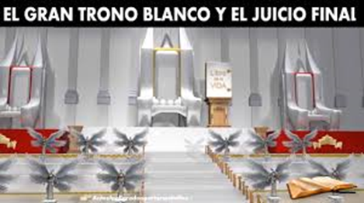
EL JUICIO DEL GRAN TRONO BLANCO PARECE SER SOLO PARA LOS PECADORES.
Muchos santos se presentaron ante Cristo para recibir recompensas mil años antes de esto (1 Co 3:10-15; 2 Co 5:10; Ro 14:10-12). Algunos fueron recompensados con posiciones de gobierno durante el milenio.
EL GRAN TRONO BLANCO Y JUICIO FINAL

Slide 54
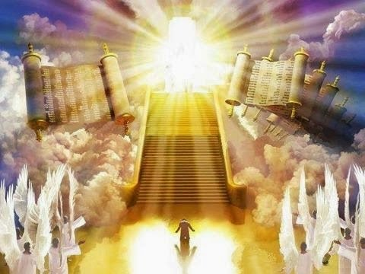
Los muertos que eran benditos y santos resucitaron a más tardar en la primera resurrección, llamada “primera” en relación con la resurrección final después del milenio (Ap 20:4-6).
El juicio del Gran Trono Blanco es para aquellos que no fueron dignos de reinar por 1.000 años con Cristo (Ap 20:12-15). Todos los que están ante el Gran Trono Blanco parecen estar perdidos. Son juzgados para ver cuánto serán castigados. 30 Algunos sufrirán menos que otros (Lc 12:47-48). Pero todos serán castigados por la eternidad. 31 Se abre un conjunto de libros para determinar cuánto castigar a cada persona por sus obras (Ro 2:12-16)

Slide 55
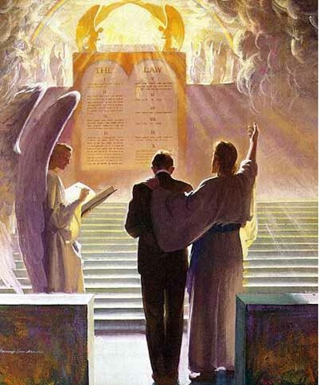
¿POR QUÉ SE ABRE EL LIBRO DE LA VIDA?
PRIMERO: escudriñar el libro confirma si una persona pertenece a Jesucristo y es un vencedor (Ap 3:5).
SEGUNDO: al abrir el libro de la vida, se enfatiza a todos los lectores y oyentes de Juan que solo hay una manera de escapar del lago de fuego: una persona debe recibir y seguir a Jesús.
En el juicio del gran trono blanco solo hay un proceso para los pequeños y los grandes.

Slide 56
Ese día, un césar estará al lado de un mendigo. Un maestro se parará al lado de un estudiante. Un empleador estará al lado de un trabajador. Un padre estará al lado de un hijo. Un presidente estará al lado de un votante. El peor asesino estará al lado de un ladrón común.
Algunos de los que ayudaron a los pobres estarán al lado de los ricos y egoístas.
Allí estarán Nerón, Pilato, Platón, Herodías y Salomé. Hitler, Judas y Balaam estarán allí (figura 9.18).
Cada ser humano en el gran trono blanco será juzgado según si está o no está su nombre en el libro

Slide 57
Los que murieron sin la Ley, perecerán sin la Ley. Aquellos que murieron sin escuchar el evangelio serán juzgados por su propia conciencia (Ro 2:12-16).
No es la ausencia de buenas obras lo que trae juicio. Es la ausencia del nombre de la persona en el libro de la vida. “Y el que no se halló inscrito en el libro de la vida fue lanzado al lago de fuego” (Ap 20:15).
No es la presencia de malas obras lo que trae juicio. Todos han pecado. Muchos de los más grandes pecadores de la tierra tienen sus nombres en el libro de la vida porque se arrepintieron, se apartaron del pecado y siguieron a Cristo. 32

Slide 58
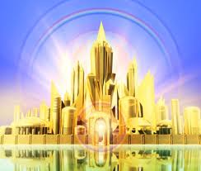
C. LOS NUEVOS CIELOS Y LA NUEVA TIERRA (Doctrina 16)
“Pero nosotros esperamos, según sus promesas, cielos nuevos y tierra nueva, “Pero nosotros esperamos, según sus promesas, cielos nuevos y tierra nueva, en los cuales mora la justicia”.
En el Rapto, los creyentes serán arrebatados al cielo. Planeamos estar allí durante 7 años. Luego, los creyentes regresan a la tierra. El rey Jesús vence a sus enemigos. Entonces el Rey Jesús y los creyentes reinarán en la tierra por mil años. Después del milenio, habrá el juicio final en el Gran Trono Blanco.
Después de eso, Dios creará *nuevos cielos y una nueva tierra. Entonces la *Nueva Jerusalén descenderá del cielo a la nueva tierra

Slide 59
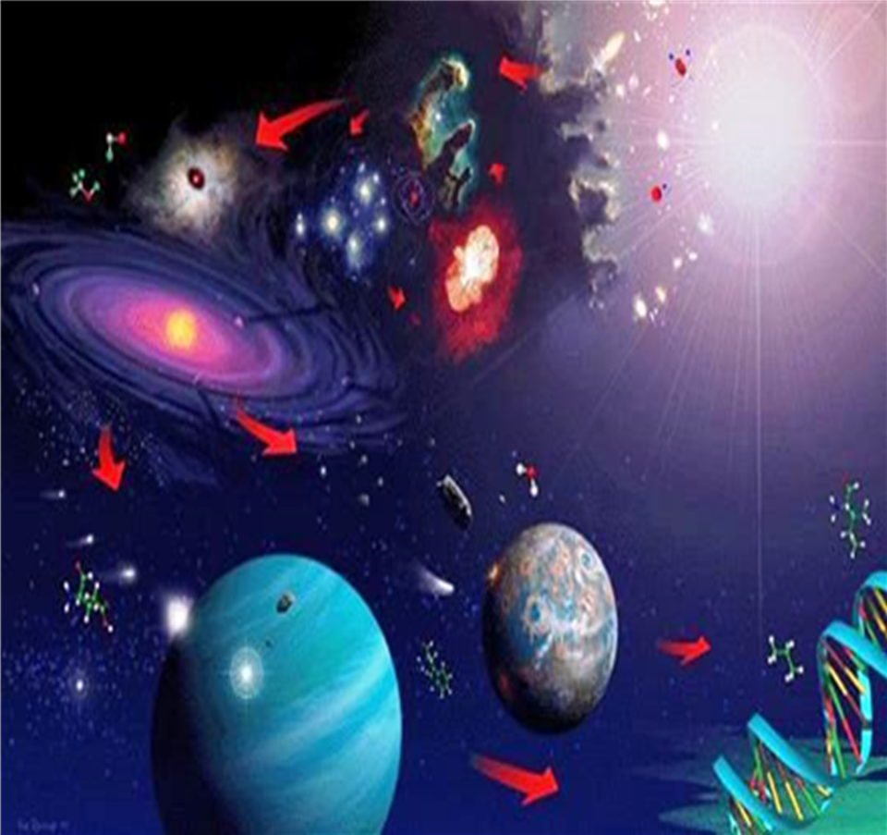

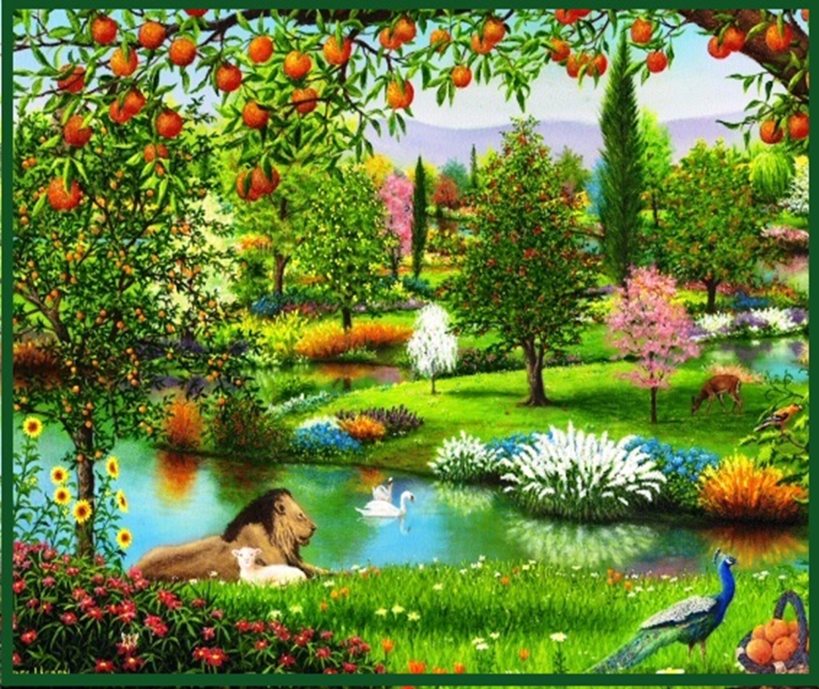
Su plan a largo plazo no es llevar a los creyentes de la tierra al cielo. Más bien, su plan es traer el cielo a una nueva tierra. 33 Lo que Dios comenzó con Adán, Él un día lo completará a través del último Adán (1 Co 15:45).
Apocalipsis habla del fin o la consumación de la creación de Dios. Dios es el principio y el fin. Él es el Creador de la primera tierra y de la última tierra.
Génesis habla del comienzo
de la creación de Dios

Slide 60
SU PLAN ES CREAR UN NUEVO EDÉN EN UNA NUEVA TIERRA. 1 “Vi un cielo nuevo y una tierra nueva; porque el primer cielo y la primera tierra pasaron, y el mar ya no existía más. 2 Y yo Juan vi la santa ciudad, la nueva Jerusalén, descender del cielo, de Dios, dispuesta como una esposa ataviada para su marido” (Ap 21:1-2).
Juan compara la Nueva Jerusalén con una novia porque es pura y hermosa. Parece que la Nueva Jerusalén descansará sobre la nueva tierra. Tiene cimientos. La gente entrará y saldrá por sus puertas.

Slide 61
Los nuevos cielos y la nueva tierra serán completamente nuevos. Pero Juan no nos dice mucho acerca de ellos. Más bien, se enfoca en la Nueva Jerusalén.
No sabemos si la nueva tierra será del mismo tamaño que la tierra actual. Parece que no habrá sol, luna ni estrellas en el nuevo cielo (Ap 21:23-24; 22:5).
Nuestros cuerpos glorificados no necesitarán dormir. Dios es luz. Él será la luz de la Nueva Jerusalén. Jesucristo será la luz espiritual y física del mundo (compare con Juan 1:7-9; 3:19; 8:12; 12:35). 34

Slide 62
“Porque he aquí que yo crearé nuevos cielos y nueva tierra;y de lo primero no habrá memoria, ni más vendrá al pensamiento” (Is 65:17). “Porque como los cielos nuevos y la nueva tierra que yo hago permanecerán delante de mí, dice Jehová, así permanecerá vuestra descendencia y vuestro nombre” (Is 66:22).
“Pero nosotros esperamos, según sus promesas, cielos nuevos y tierra nueva, en los cuales mora la justicia” (2 P 3:13).
Y el que estaba sentado en el trono dijo: He aquí, yo hago nuevas todas las cosas. Y me dijo: Escribe; porque estas palabras son fieles y verdaderas (Ap 21:5; vea también Mt 19:28 y Heb 1:10-12).
NO MÁS NOCHE. NO MÁS DOLOR. NO MÁS LÁGRIMAS, NUNCA MÁS SEPARACIÓN. ¡Y ALABANZAS AL GRAN YO SOY, VIVIMOS A LA LUZ DEL CORDERO RESUCITADO!

Slide 63
ESCUELA DE FORMACIÓN MINISTERIAL-LADP-2025
AUTOEVALUACIÓN
LAS ÚLTIMAS COSAS
10 PREGUNTAS

Slide 64
EVALUACIÓN DE LAS ÚLTIMAS COSAS
CONTIENE 10 PREGUNTAS DE LAS TRES LECCIONES A MANERA DE AUTOEVALUACIÓN
AUTOEVALUACIÓN: Dibuje un círculo alrededor de la letra que complete mejor cada pregunta o declaración:

Slide 65
AUTOEVALUACIÓN DE LA DOCTRINA LAS ULTIMAS COSAS: DIBUJE UN CÍRCULO ALREDEDOR DE LA LETRA QUE COMPLETE MEJOR CADA PREGUNTA O DECLARACIÓN:
1. Dos aspectos de la Segunda Venida son
a) el Rapto y el juicio final.
b) los Apocalipsis y el Milenio.
c) los cielos nuevos y la tierra nueva.
d) el Rapto y la Revelación.
2. La escatología es
a) el estudio del libro de Ester.
b) el estudio de las últimas cosas.
c) el estudio de la salvación.
d) el estudio de la Iglesia

Slide 66
3. La primera defensa para estudiar la escatología es
a) honestidad.
b) confianza.
c) investigación.
d) humildad.
4. ¿Quién ilustró los eventos finales 18 veces?
a) Mateo
b) Pablo
c) Pedro
d) Juan
5. Los versículos clave del Rapto son:
a) Mateo 24:14-16.
b) 1 Tesalonicenses 4:16-18.
c) 1 Corintios 15:5-7.
d) Apocalipsis 1:7-8

Slide 67
6. ¿Cuándo se hará completamente la voluntad de Dios en la tierra como en el cielo?
a) En el Rapto
b) En la Segunda Venida
c) En el milenio
d) Después del juicio final
7. Lo más importante acerca del Rapto es
a) acertar en cuál es el momento correcto.
b) ser capaz de defender su punto de vista escatológico.
c) conocer otros puntos de vista.
d) estar listo para subir en cualquier momento

Slide 68
8. Los autores de este curso son:
a) amilenialistas.
b) premilenialistas.
c) posmilenialistas.
d) midmilenialistas.
9. El juicio final es necesario porque
a) algunas personas nunca cambian.
b) el perdón de Dios es condicional.
c) la justicia de Dios lo exige.
d) la Palabra de Dios lo profetiza.
10. ¿Cuáles capítulos concluyen la historia bíblica de Dios como Creador?
a) Apocalipsis 21–22
b) Mateo 26–28
c) Juan 20–21
d) Lucas 21–2

